Slide 1
Экологический квест
«По тропам родного города»
Подготовительная группа № 6»Кузнечики»
Выполнили: Низамова Д. Д.
Тарасова Н.П.
Ноябрь 2022 г.

Slide 2
Цель: способствовать расширению знаний о природе родного края, показать и рассказать, что значит любить родной город через призму экологии. Повышение экологической культуры детей, расширение представлений о рациональном взаимодействии человека с природой.

Slide 4
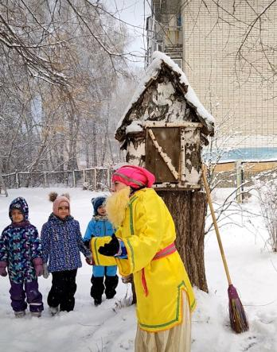
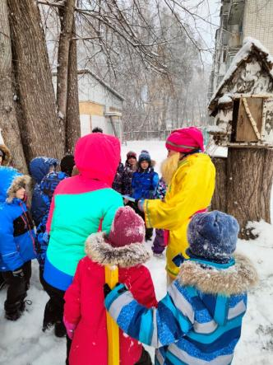
На экологической тропе нашего детского сада мы повстречали Лесовичка,
он свою беду нам рассказал , что его любимая картина разбилась на кусочки. Просит помощи у нас, найти кусочки и собрать картину.
Мы с радостью поможем Лесовичку!

Slide 5
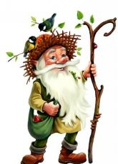
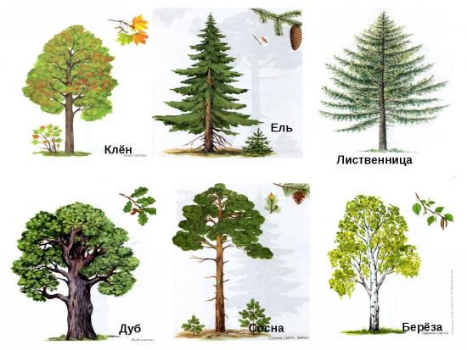
Наш город Бердск называют «зелёным» городом. Почему? Кто подарил ему зелёный наряд?
Конечно же, это деревья и травы, цветы и кустарники. Они всюду вокруг нас. А знаете ли вы представителей растительного мира нашего города?

Slide 6
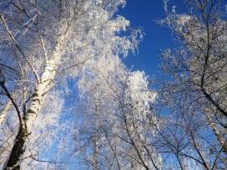
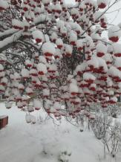
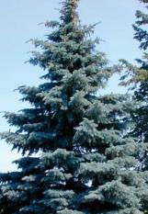
Мы рассказали Лесовичку, какие деревья растут на территории нашего детского сада: берёза, ель, рябина и ранетки. И нашли первый кусочек картины.

Slide 7
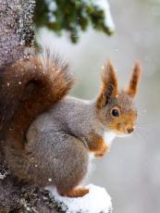
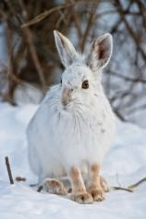
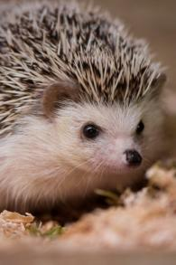
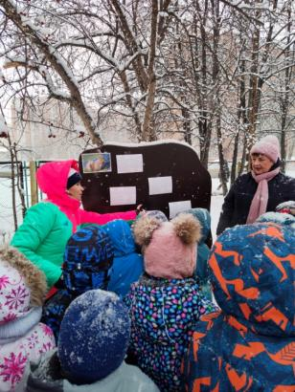
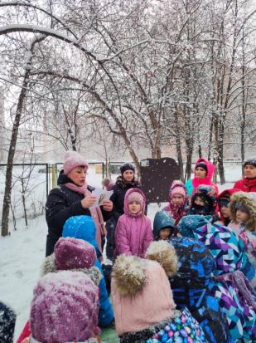
В следующем задании мы отвечали на загадки, какие животные живут в нашем городе.

Slide 8
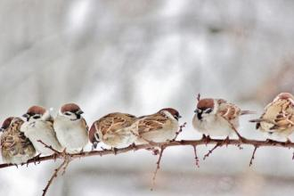
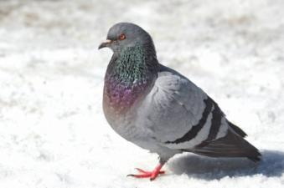
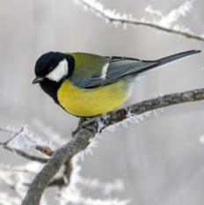
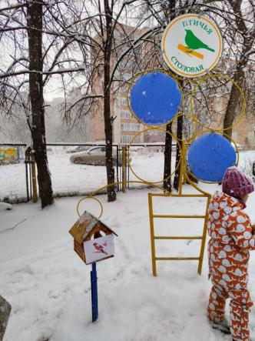
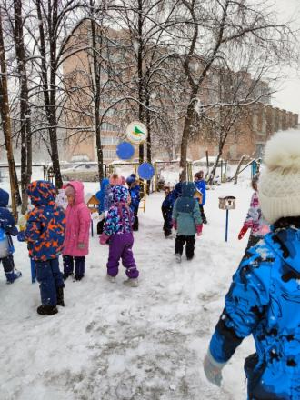
Что за стол среди берез
Под открытым небом?
Угощает он в мороз
Птиц зерном и хлебом.
Правильно кормушка!
Как мы с вами заботимся о птицах?
Насыпаем корм в кормушку: семечки, хлебные крошки, зёрнышки.
Наша дружная команда разделила птиц на перелетных и зимующих.
Зимующих птиц мы и кормим зимой.

Slide 9
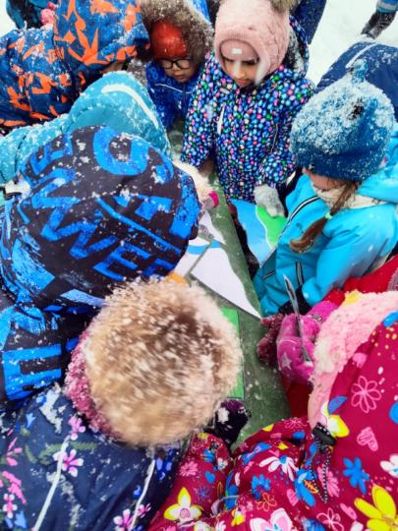
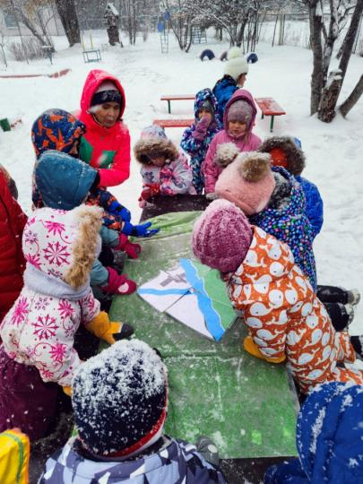
Все кусочки разбитой картины Лесовичка найдены!
Мы с легкостью собрали картину Лесовичка, и узнали на ней герб нашего города Бердска!

Slide 10
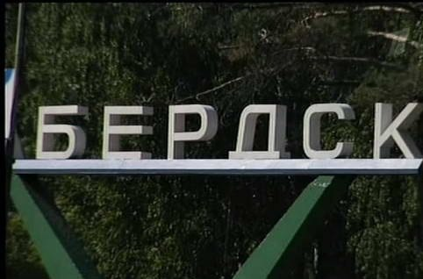
В завершении квест-игры была спета песня про наш город Бердск.

Slide 11
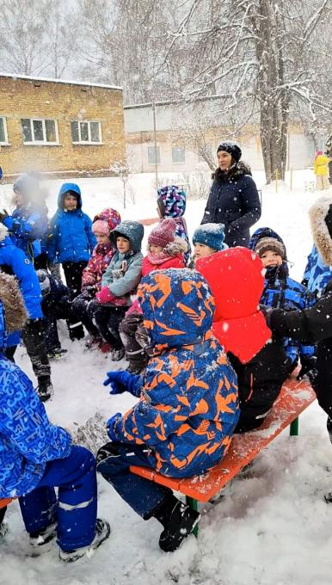
Песня про Бердск
1.Есть на свете большие города,
Там с тобой не бывали никогда,
Городок, где с рожденья живём,
Мы родным своим городом зовём.
Припев: Это Бердск!
Обойди весь белый свет,
Но для нас
Лучше места в мире нет!
И, хотя
Городок наш небольшой,
Его любим всей душой!
2.Утром выйдем новый день встречать,
Рядом лес шумит, зовет гулять,
И Обское море нам поёт,
Яхты мчатся по волнам вперёд.
Припев:..
3.А зимой со всеми наравне
Пробежаться любим по лыжне,
Великаны-сосны всякий раз
Красотою удивляют нас.
Припев:..

Slide 12
Спасибо за внимание!

